Slide 1

Día, Fecha: | Viernes, 09/02/2024
Hora de inicio: | 17:20
Redes de Computadoras 2 [N]
Eduardo Tomás Ixén Rucuch

Slide 2

Agenda
  Temas de clase 3
  Tarea 2
  Ejemplo práctico

Slide 3
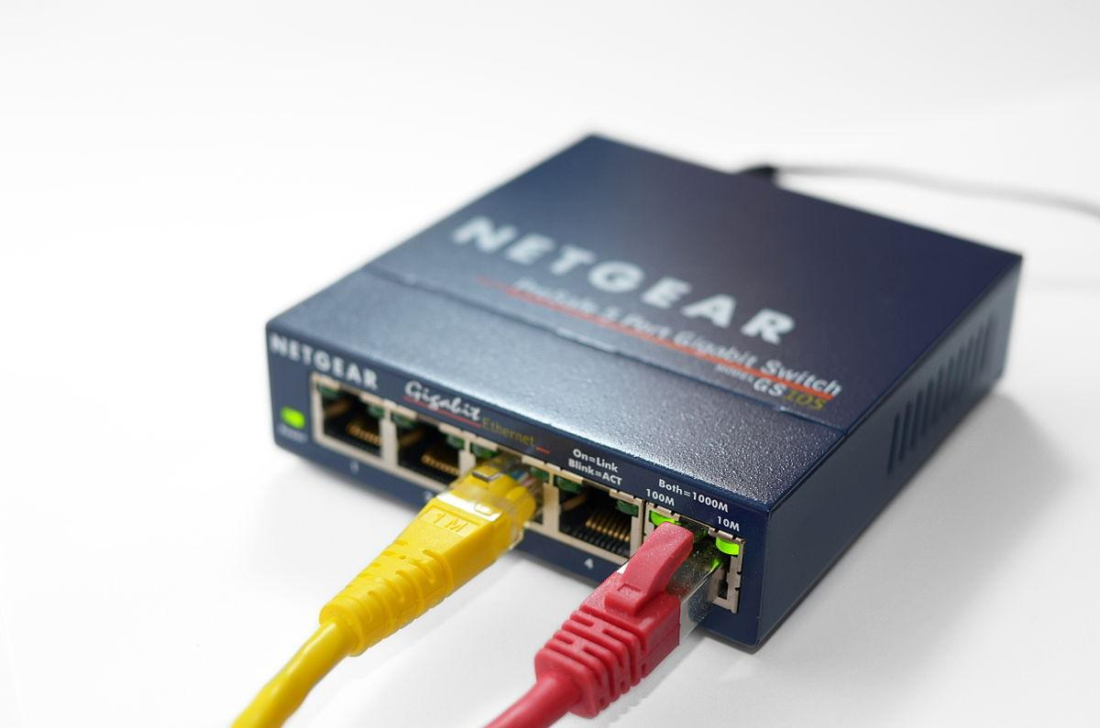
Protocolos de capa 2
Esta foto de Autor desconocido está bajo licencia CC BY-SA

Slide 4
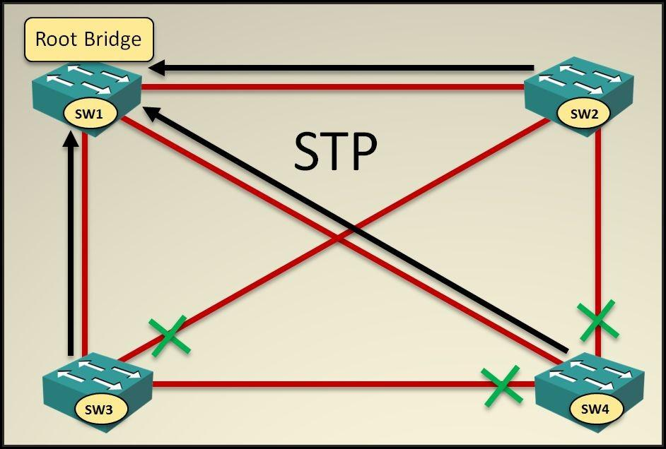
STP (Spanning Tree Protocol)
El objetivo del STP es mantener una red libre de bucles.
Un camino libre de bucles se consigue cuando un dispositivo es capaz de reconocer un bucle en la topología y bloquear uno o más puertos redundantes.

Slide 5
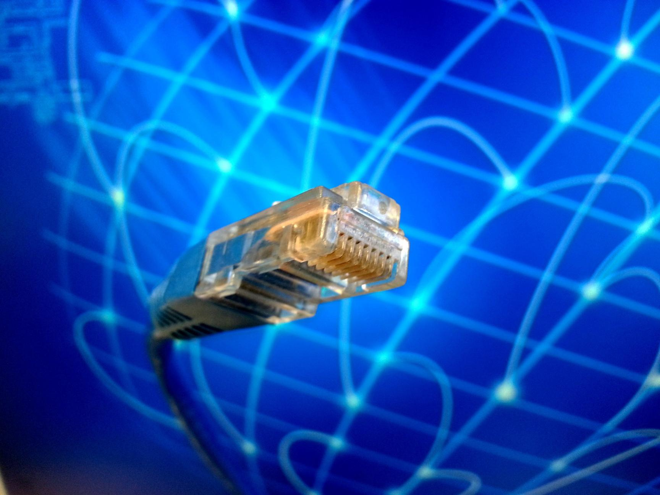
Nota
  El término converger se refiere al proceso en el cuál los switches colectivamente realizan algún cambio en la topología de la red y determinan qué necesitan cambiar, qué puertos bloquear y por que puertos reenviar.

Slide 6
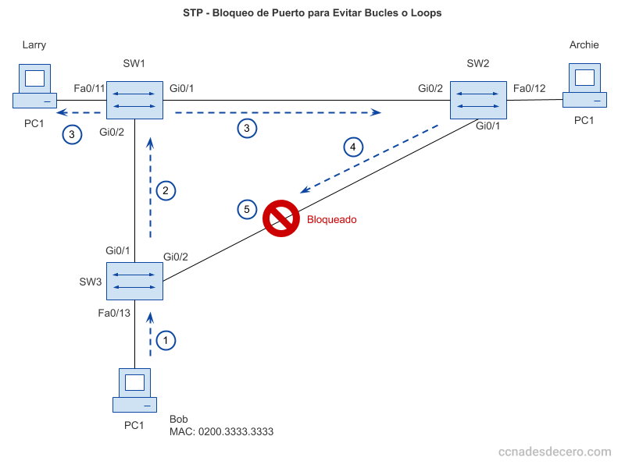
Bloqueo de puertos para evitar bucles

Slide 7
¿Cómo trabaja STP?
  Elección del Switch Raíz
  Cálculo de los Costos de los Caminos
  Bloqueo de Puertos Redundantes
  Detección de Cambios en la Red
  Costo: es una métrica utilizada para calcular la mejor ruta hacia el switch raíz en una red. Se calcula utilizando la velocidad de la conexión entre dos switches.

Slide 8
RSTP (Rapid Spanning Tree Protocol) MSTP (Multi Spanning Tree Protocol)
Las diferencias entre el Protocolo de árbol de expansión (STP), el Protocolo de árbol de expansión rápido (RSTP) y el Protocolo de árbol de expansión múltiple (MSTP) son las siguientes:
  STP: solo soporta una sola instancia.
  RSTP: soporta convergencia rápida y una sola instancia.
  MSTP: incluye las ventajas de RSTP y admite varias instancias

Slide 9
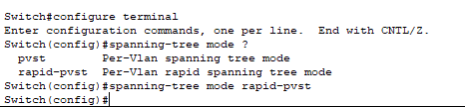
Comandos para configurar STP
  Configure terminal
  spanning-tree mode (pvst | rapid-pvst)
  Exit
  Show running-config

Slide 10
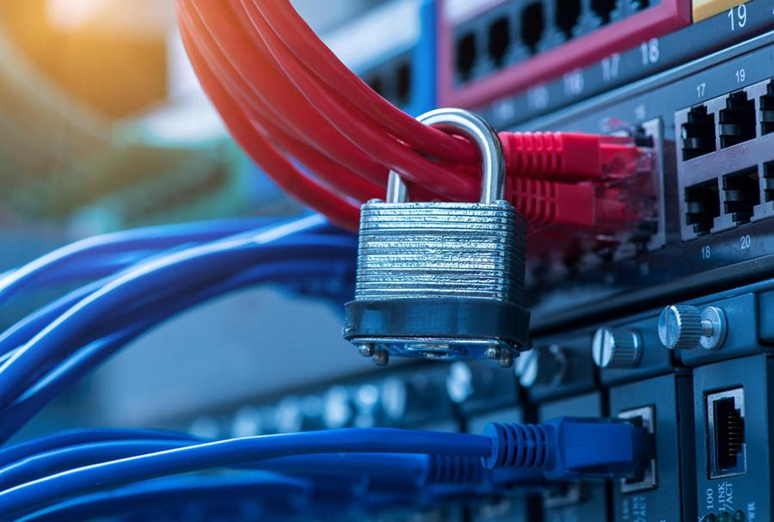
Port Security

Slide 11
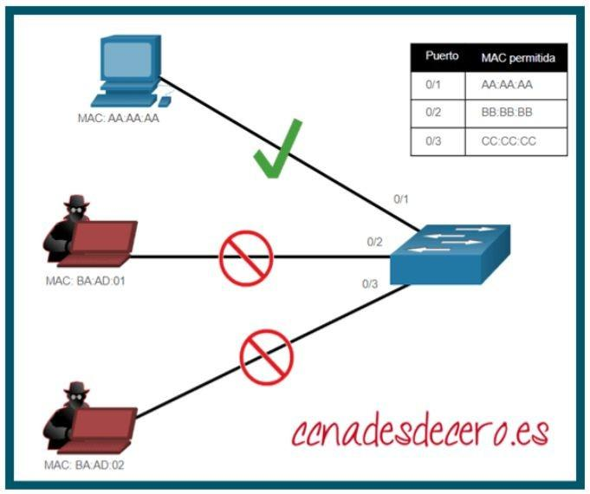
Finalidad: asegurar los puertos
Los dispositivos de Capa 2 se consideran el eslabón más débil en la infraestructura de una red. Los ataques de Capa 2 son de los más sencillos de desplegar, pero estas amenazas también pueden ser mitigadas con algunas soluciones comunes de capa 2.

Slide 12
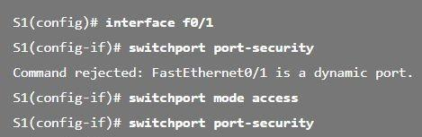
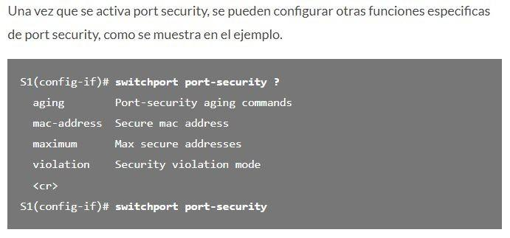

Slide 13


Tarea 2
Fecha de entrega: 12/02/2024
Archivo PDF
[Redes2]T2_#carnet.pdf
Investigar sobre PVST y RPVST en términos de funcionamiento, convergencia, ventajas y desventajas de cada una. (60%)
Captura de pantalla de la información de su perfil en NetAcad. (40%)

Slide 14
